Slide 2
DENTAL
Приложение для ваших зубов!

Slide 3
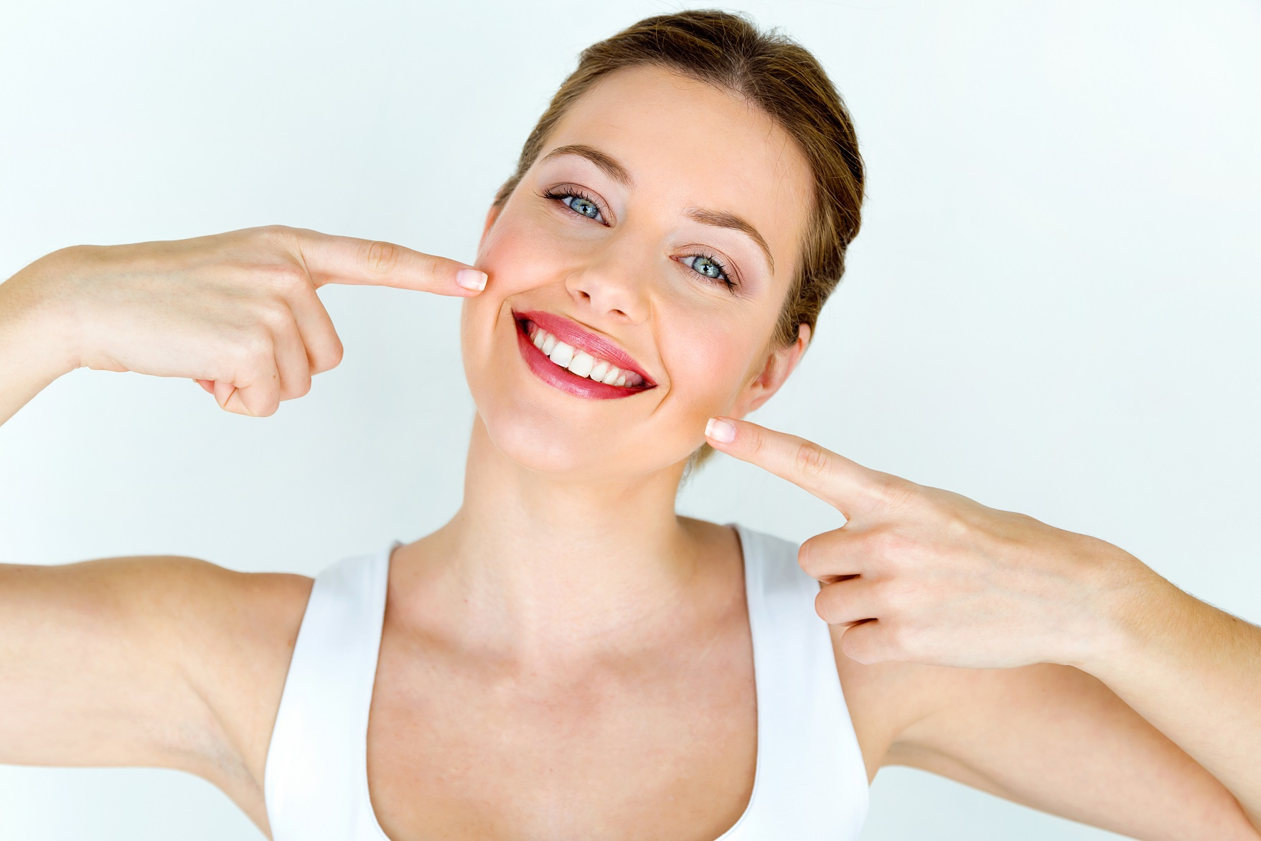
Актуальность
Важность ЗДОРОВЬЯ зубов сложно переоценить
НО подавляющее большинство людей не уделяют своим зубам должного внимания

Slide 4
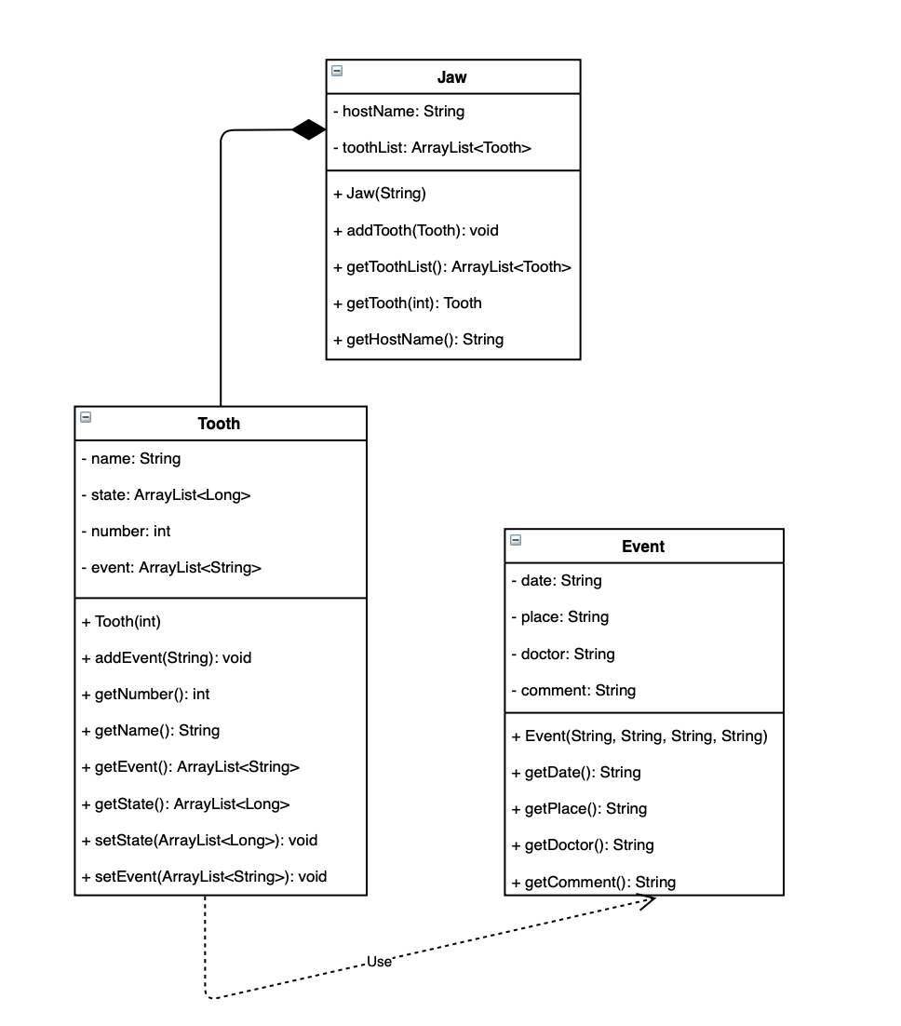
Основные классы

Slide 5

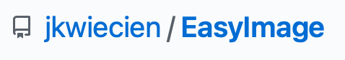


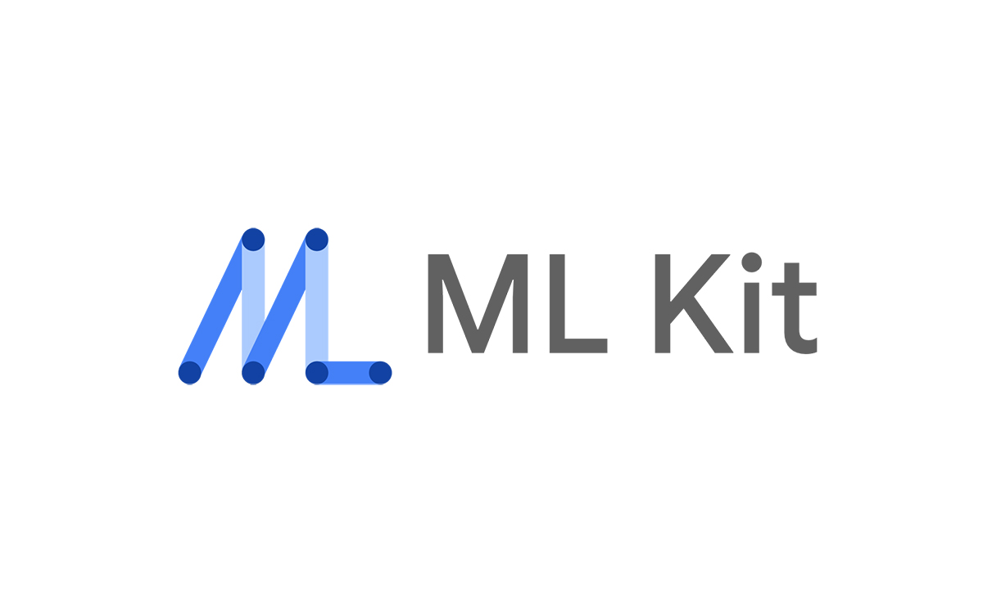
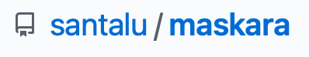
Инструменты разработки

Slide 6
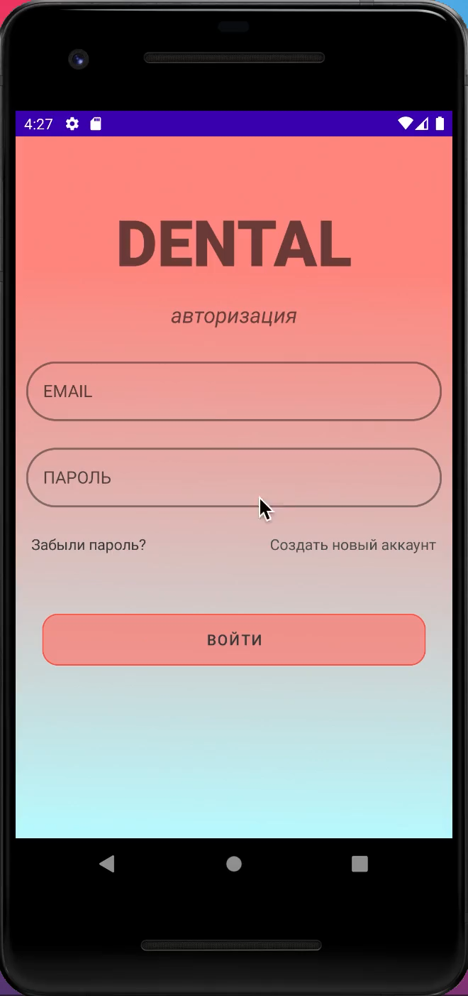

Slide 7



Slide 8



Slide 9
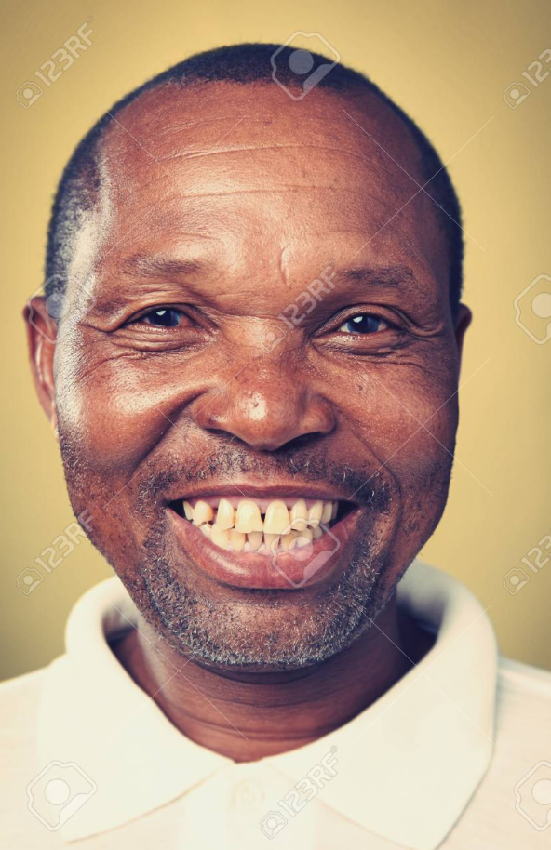
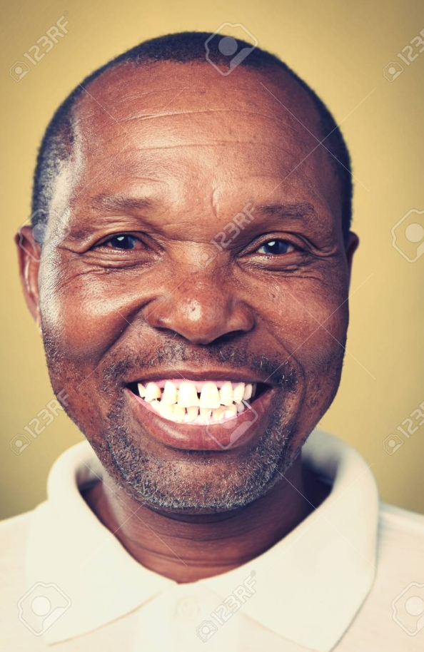

Slide 10
Выводы и перспектива
Благодаря IT-школе SAMSUNG и нашему наставнику Денису Анатольевичу
мне удалось создать собственное приложение. Оно во многом соответствует задуманному.
Перспективы:
Добавить функцию напоминаний и планирования визитов в клинику
Добавить отбеливание зубов в формате видео
Осуществить функцию добавления пользователям нескольких «ртов»
И многое другое!..

Slide 11


